Slide 1
오라클 명령어 - 2
데이터에 함수 적용

Slide 2
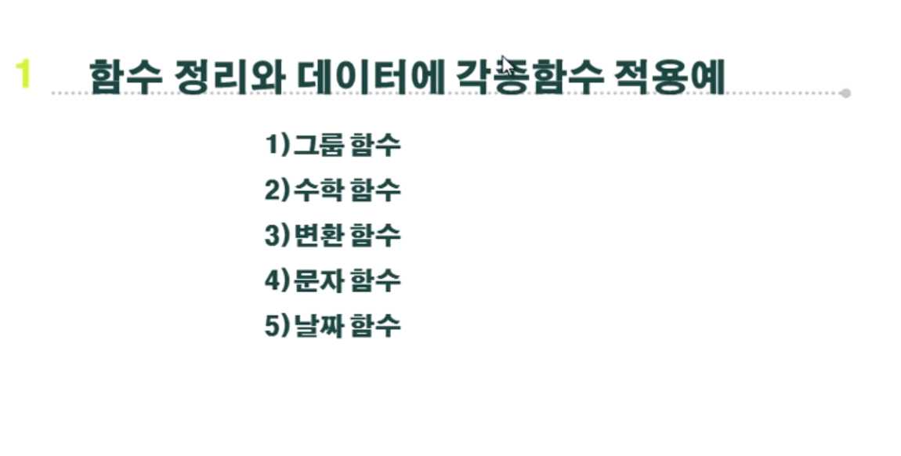
함수정리와 데이터에 각종 함수 적용
목차

Slide 3
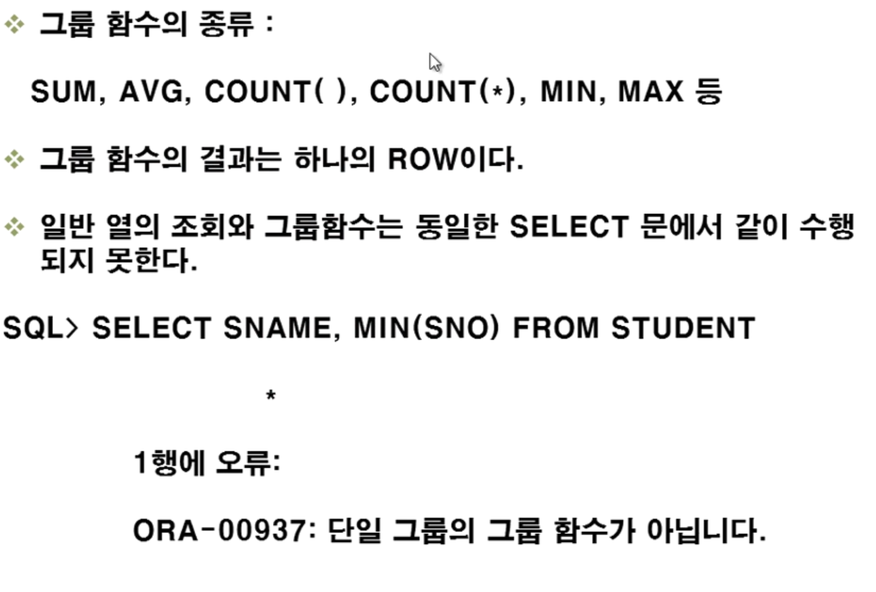
함수정리와 데이터에 각종 함수 적용
그룹 함수

Slide 4
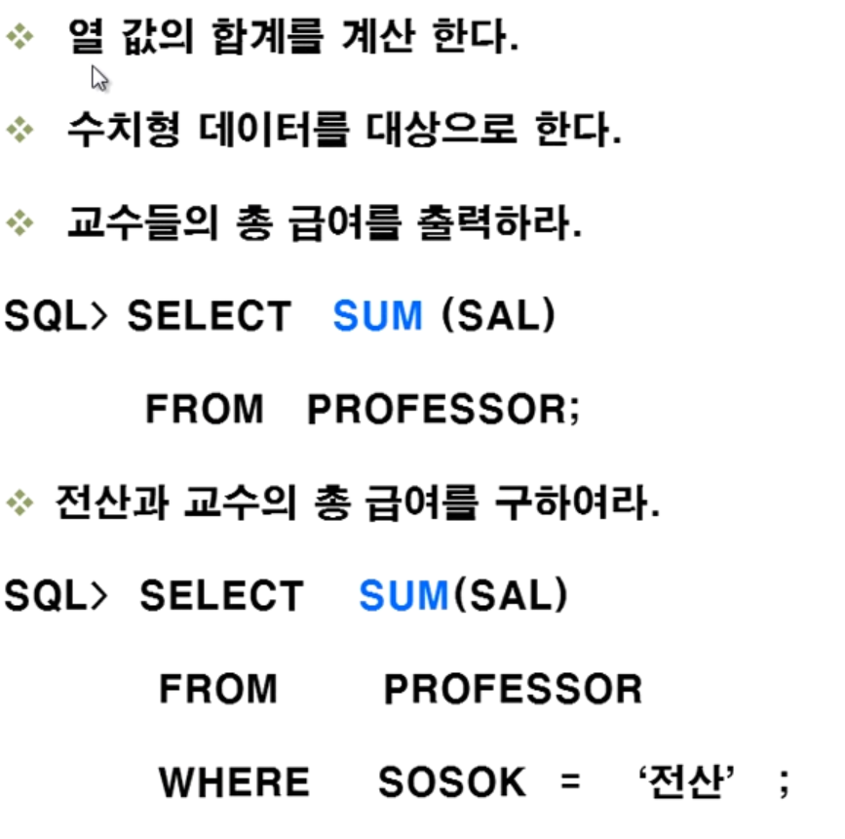
함수정리와 데이터에 각종 함수 적용
SUM

Slide 5
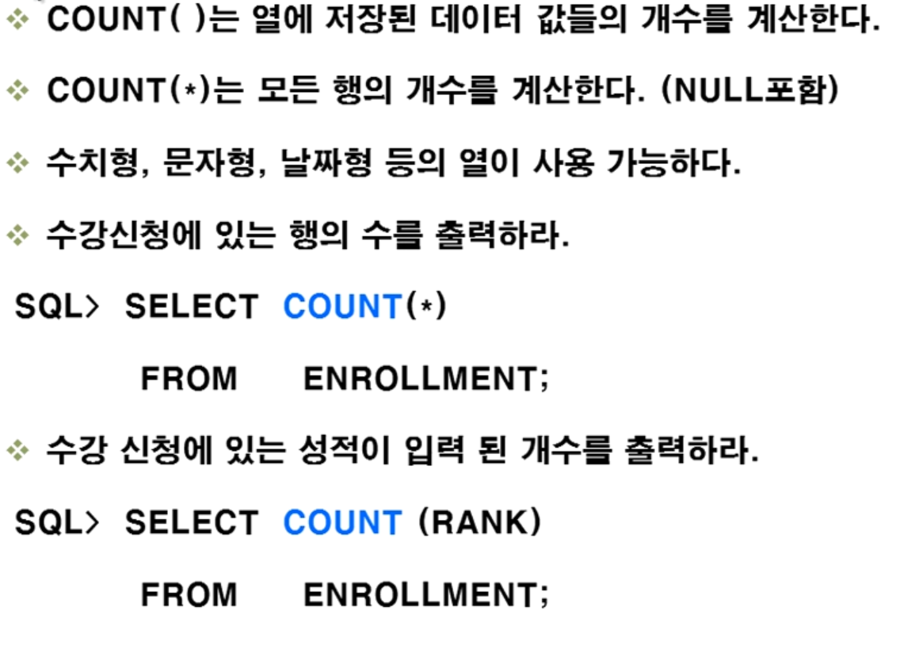
함수정리와 데이터에 각종 함수 적용
COUNT(), COUNT(*)

Slide 6
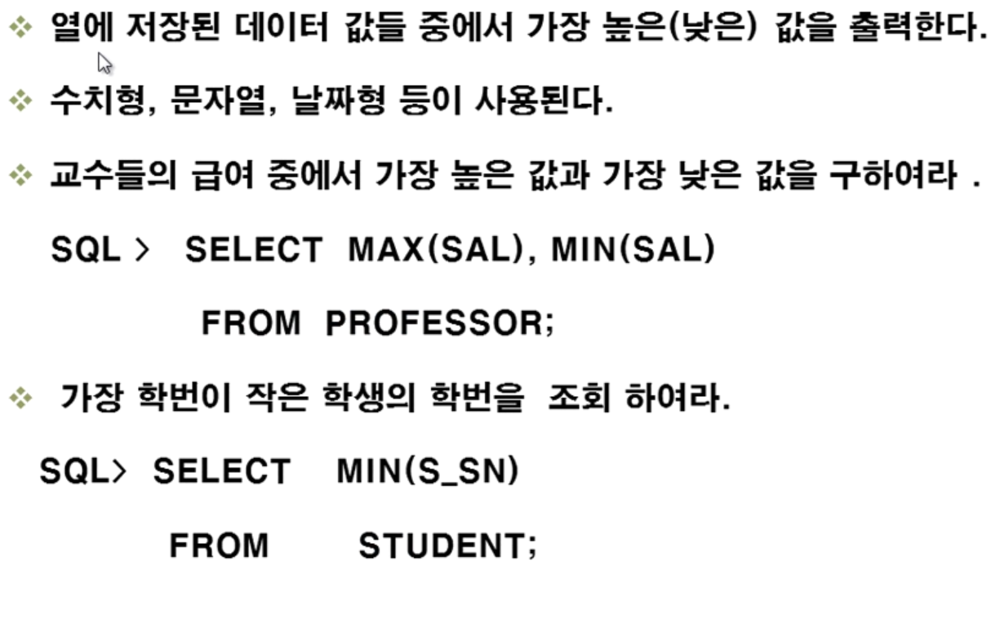
함수정리와 데이터에 각종 함수 적용
MAX / MIIN

Slide 7
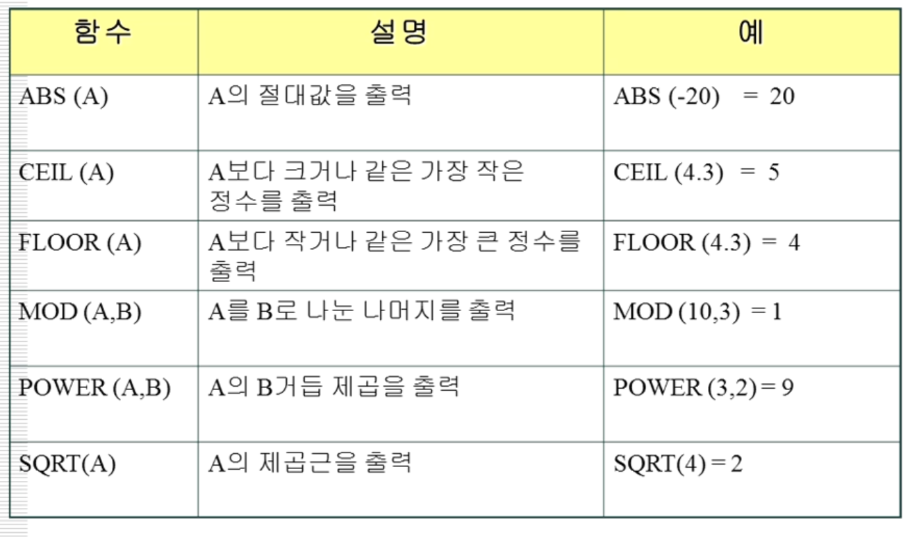
함수정리와 데이터에 각종 함수 적용
수학함수

Slide 8
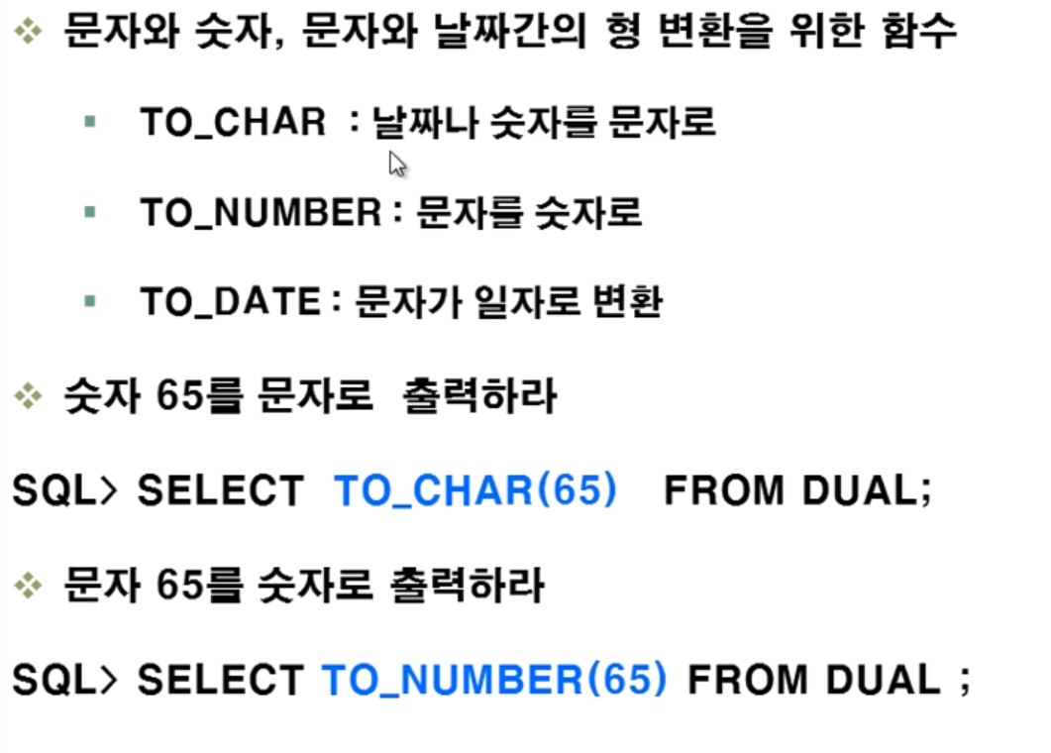
함수정리와 데이터에 각종 함수 적용
변환함수

Slide 9
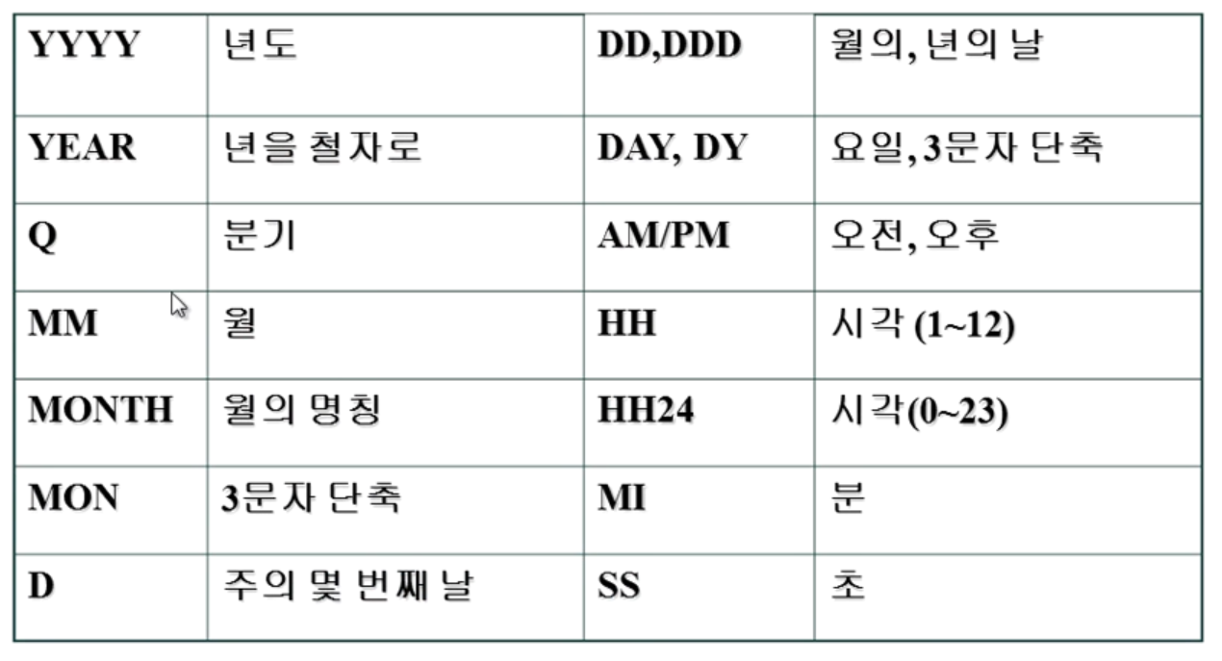
함수정리와 데이터에 각종 함수 적용
TO_CHAR (날짜를 문자로)

Slide 10
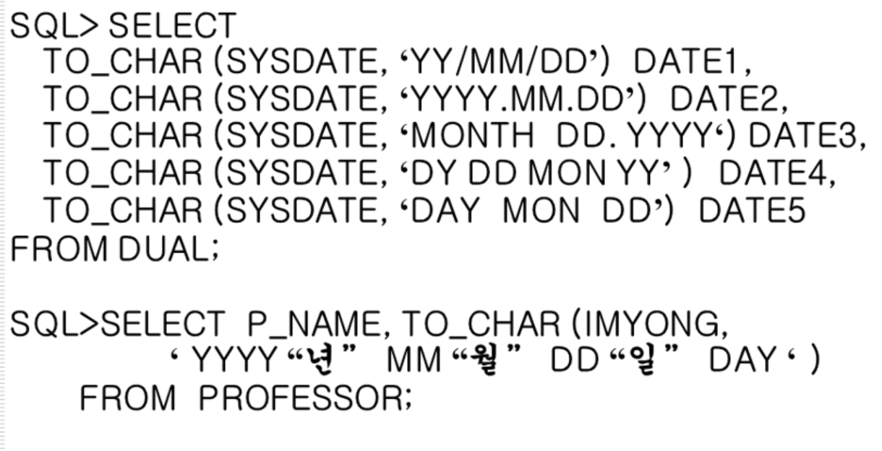
함수정리와 데이터에 각종 함수 적용
TO_CHAR (날짜를 문자로)

Slide 11
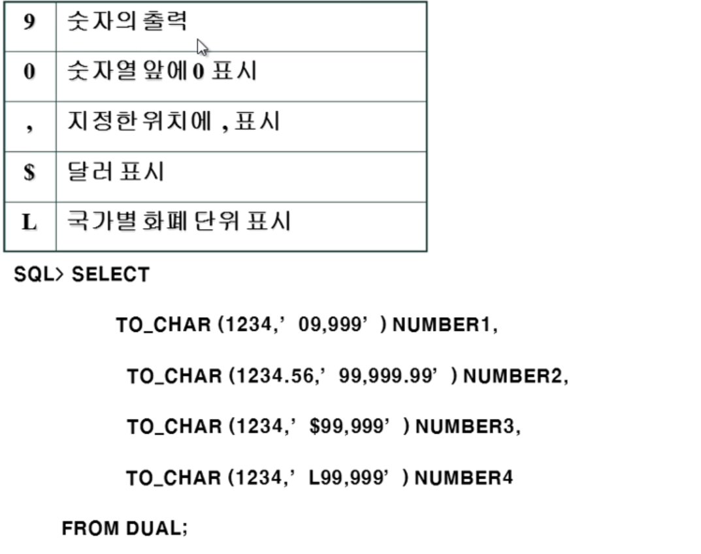
함수정리와 데이터에 각종 함수 적용
TO_CHAR (숫자를 문자로)

Slide 12
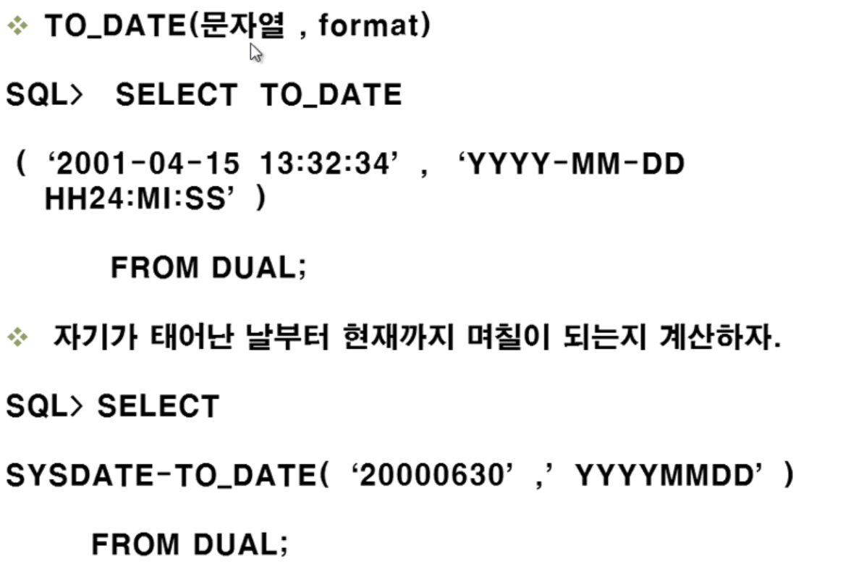
함수정리와 데이터에 각종 함수 적용
TO_DATE (문자열을 날짜로)

Slide 13
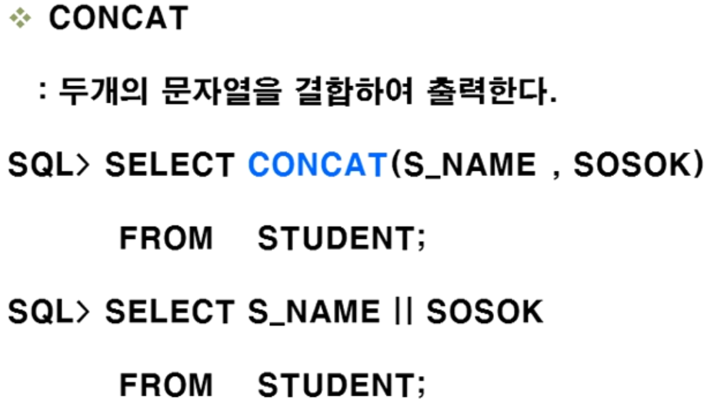
함수정리와 데이터에 각종 함수 적용
문자함수 - CONCAT

Slide 14
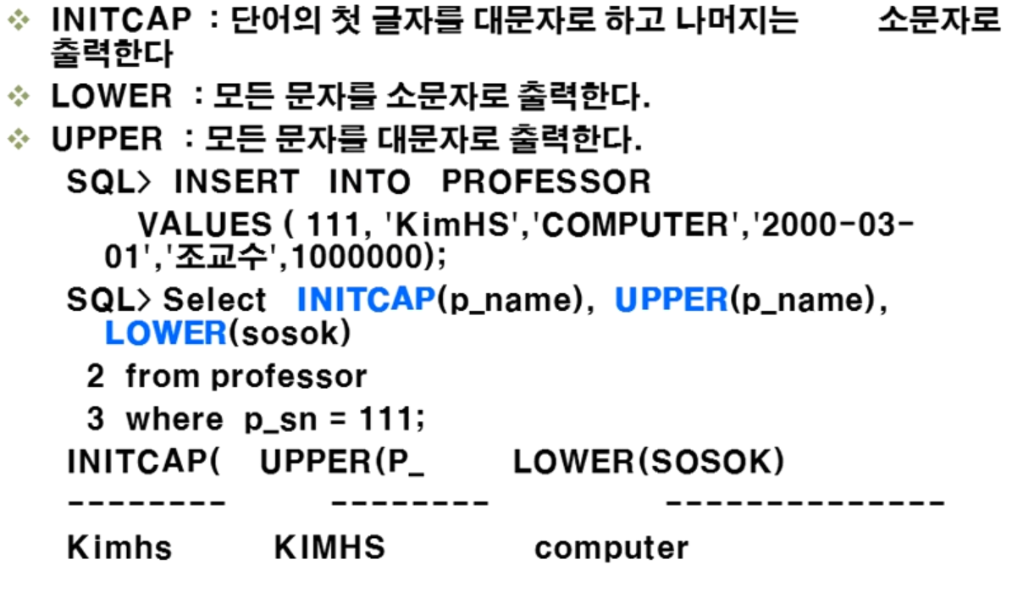
함수정리와 데이터에 각종 함수 적용
INITCAP, LOWER,UPPER

Slide 15
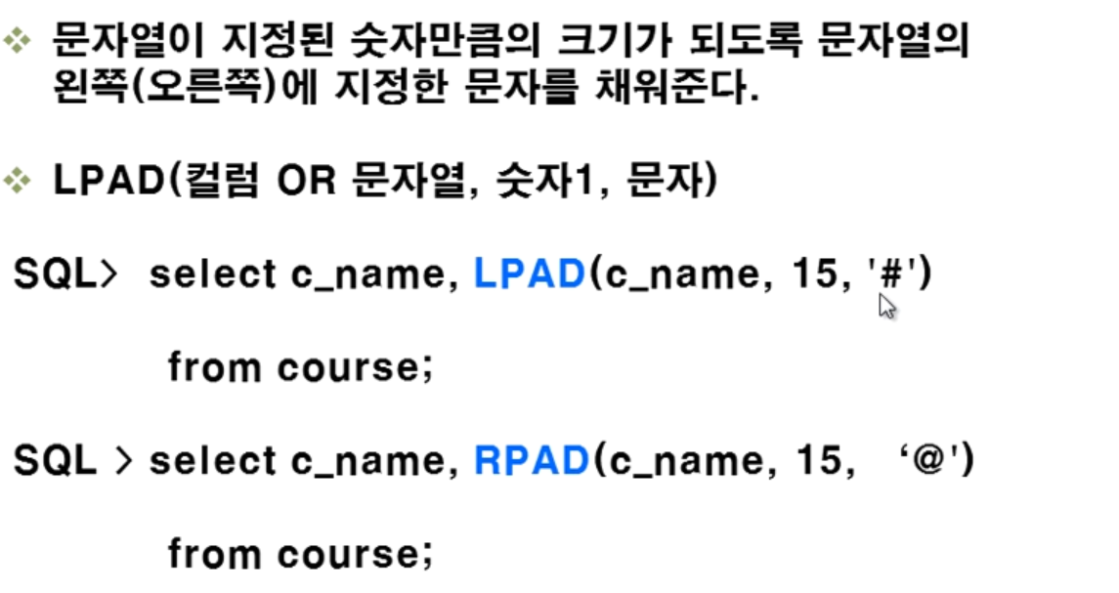
함수정리와 데이터에 각종 함수 적용
LPAD / RPAD

Slide 16
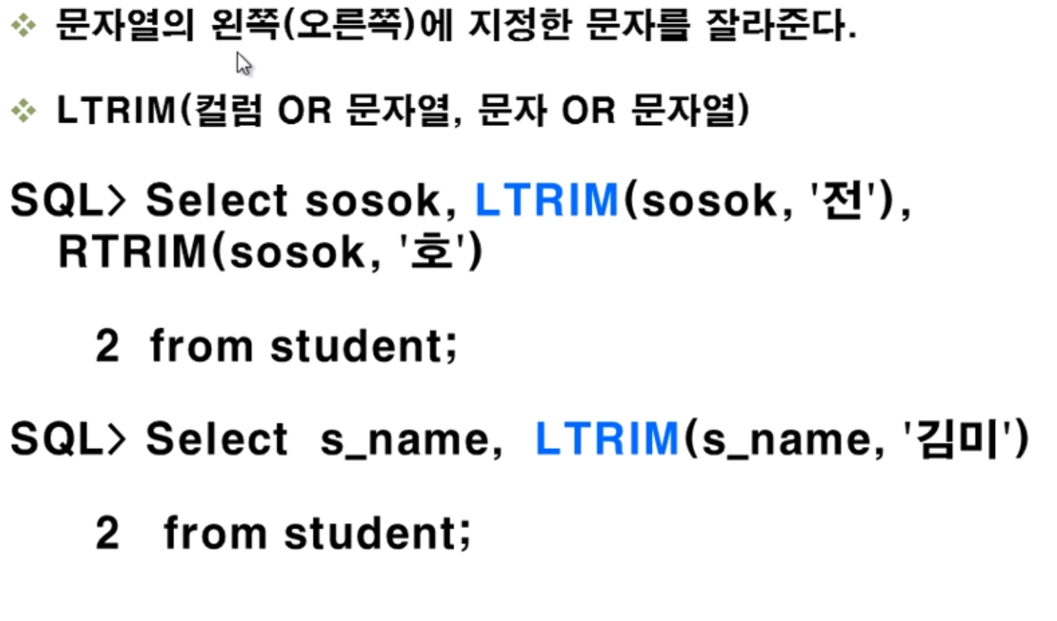
함수정리와 데이터에 각종 함수 적용
LTRIM / RTRIM

Slide 17
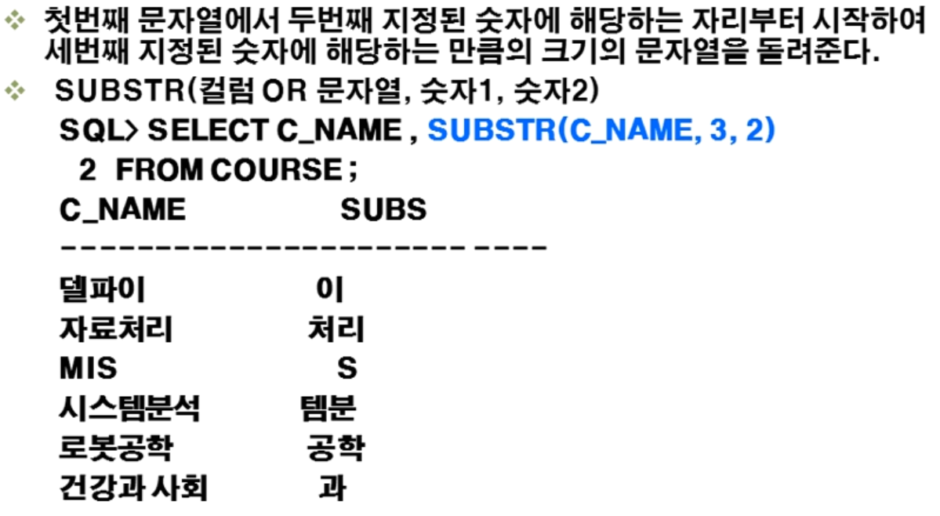
함수정리와 데이터에 각종 함수 적용
SUBSTR

Slide 18
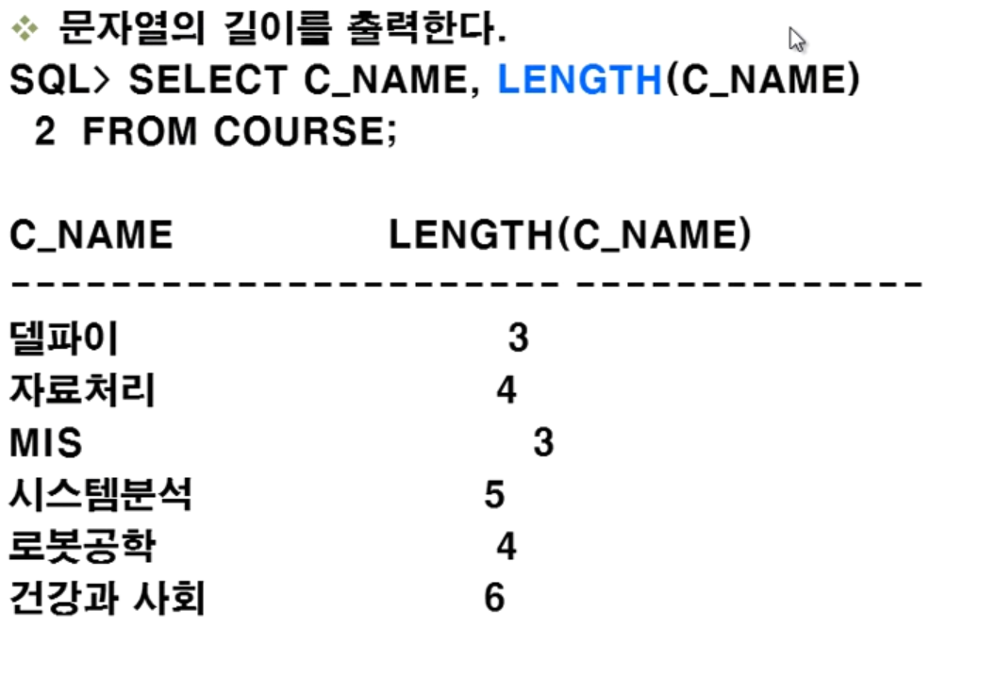
함수정리와 데이터에 각종 함수 적용
LENGTH

Slide 19
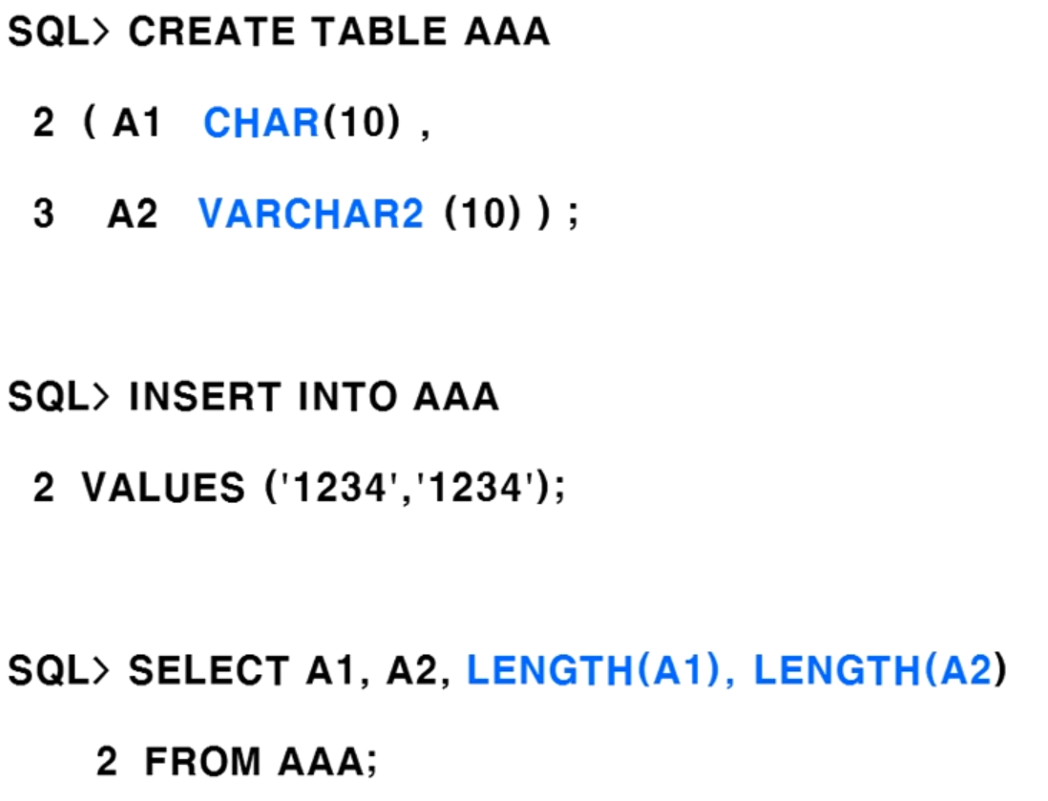
함수정리와 데이터에 각종 함수 적용
CHAR / VARCHAR2 비교

Slide 20
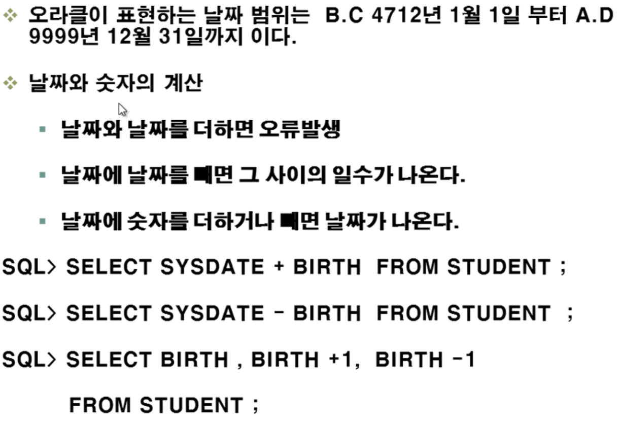
함수정리와 데이터에 각종 함수 적용
날짜함수

Slide 21
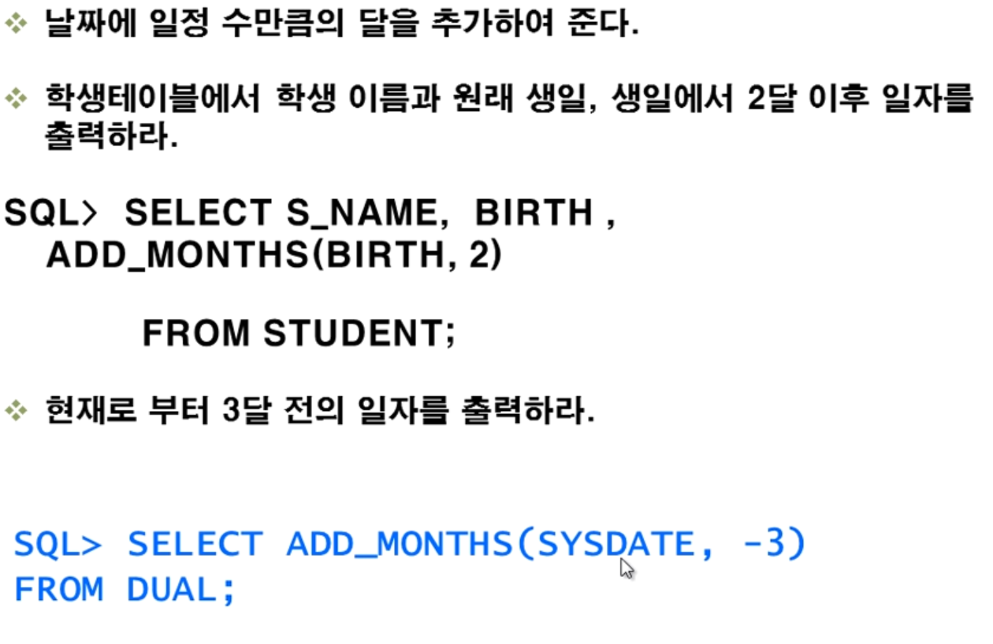
함수정리와 데이터에 각종 함수 적용
ADD_MONTHS

Slide 22
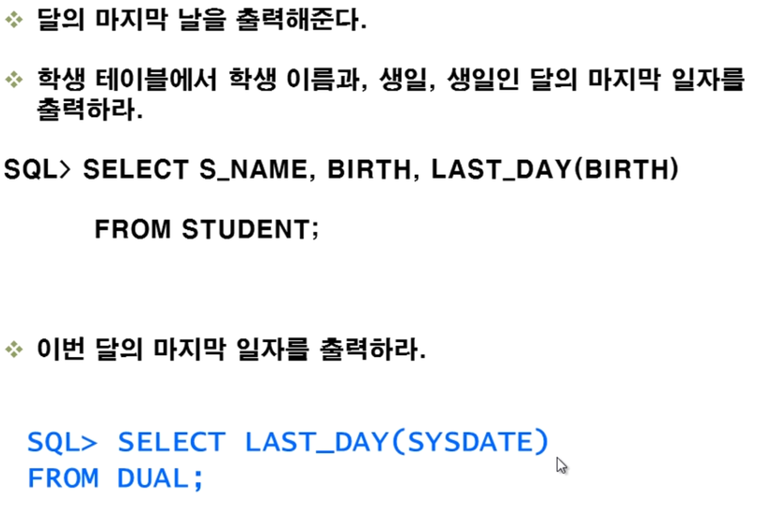
함수정리와 데이터에 각종 함수 적용
LAST_DAY

Slide 23
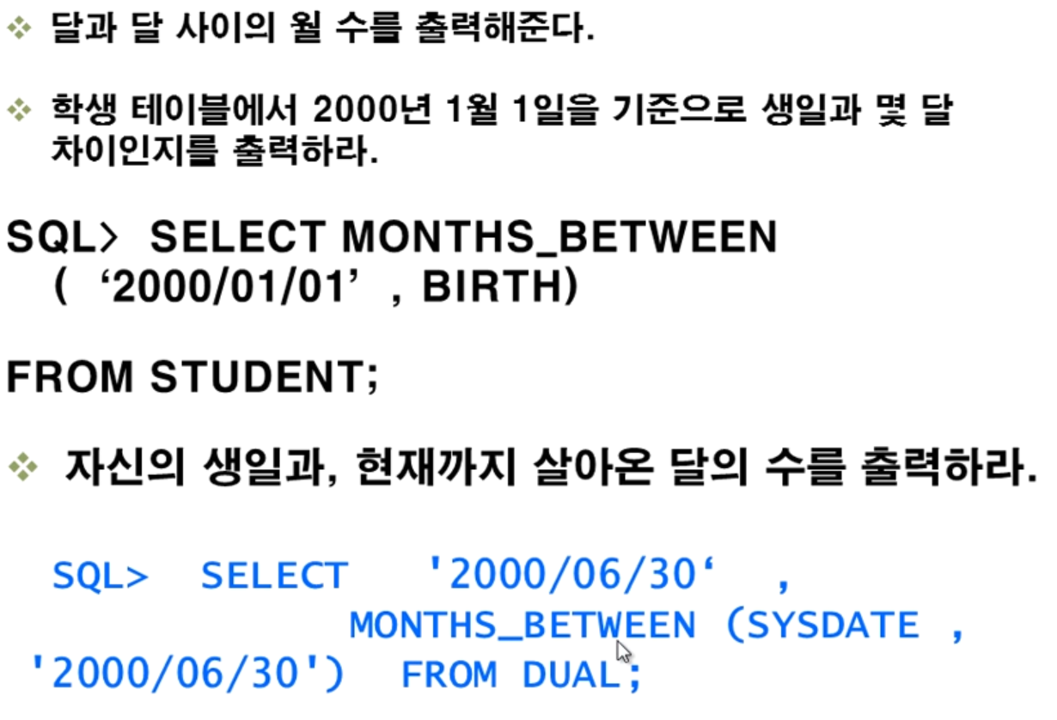
함수정리와 데이터에 각종 함수 적용
MONTHS_BETWEEN

Slide 24
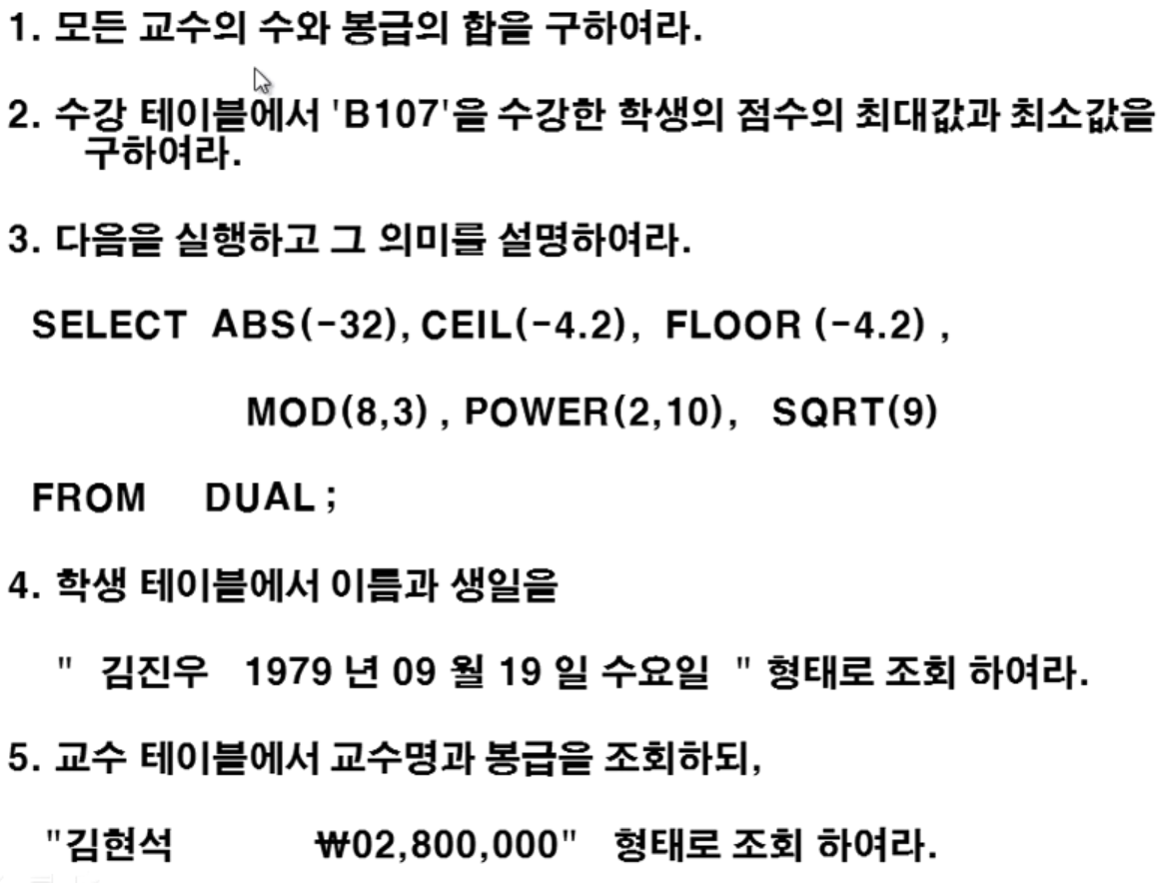
실습.
아래와 같이 출력하시오.

Slide 25
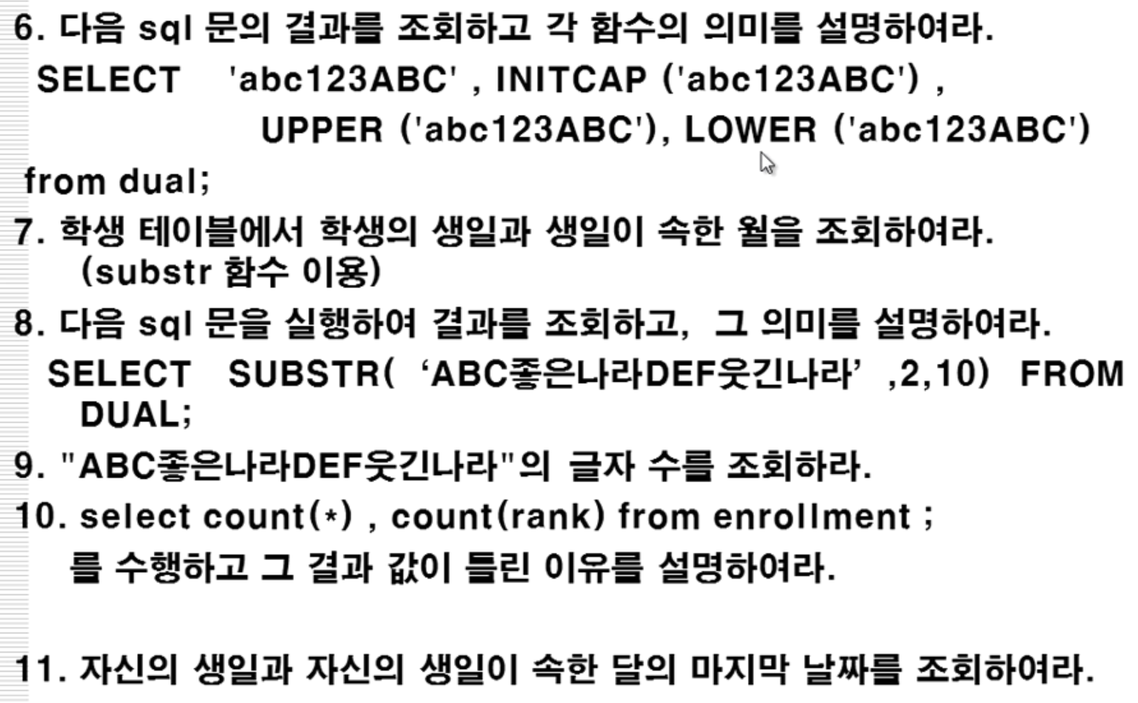
실습.
아래와 같이 출력하시오.

